Slide 1
La comunicazione dei servizi digitali: linee guida e casi di studio
Formazione e aggiornamento dei Responsabili della Transizione al Digitale – linea di azione 86 del Piano Triennale per l’informatica nella Pubblica amministrazione 2019-2021
28 novembre 2019

Slide 2
Agenda:
10:00 Apertura e introduzione, Stelio Pagnotta, AgID
10.05 Comunica Italia: la promozione dei servizi pubblici digitali, Glenda Gentili, AgID
10.20 Dalla comunicazione digitale allo storytelling: strategie e strumenti di promozione digitale, Angela Creta, AgID
10.45 Cloudify NoiPA: comunicare la trasformazione digitale, Leonardo Cherubini, Direzione dei Sistemi Informativi e dell'Innovazione, Sistema NoiPA - MEF
11.00 SPID è per tutti, Roberto D’Alessio, Social media strategist Roma Capitale
11.15 Domande
11:30 Chiusura

Slide 3
Introduzione: il ciclo di iniziative di formazione-aggiornamento dedicate ai Responsabili della transizione al digitale
Stelio Pagnotta – AgID
12 novembre 2019

Slide 4
RTD e Piano triennale: gli obiettivi
Capitolo 11 Piano triennale per l’informatica nella pubblica amministrazione 2019 -2021
Stimolare le amministrazioni a individuare al proprio interno il RTD
Innescare un processo di collaborazione tra i RTD attraverso la creazione di un modello di rete per stimolare il confronto, valorizzare le migliori esperienze e condividere conoscenze e progettualità
Avviare specifici gruppi di lavoro per lo sviluppo di alcuni dei temi cardine del Piano triennale
Rafforzare il ruolo del RTD costruendo un sistema condiviso di obiettivi e di indicatori di performance
Promuovere processi di coordinamento tra le pubbliche amministrazioni, sia nell’ambito dei progetti e delle azioni del Piano Triennale per l’informatica nella PA, sia nell’ambito di nuove iniziative che maturino dai territori.

Slide 5
Le linee di azione dedicate ai RTD del Piano triennale
Capitolo 11 Piano triennale per l’informatica nella pubblica amministrazione 2019 -2021
LA82 - Costituzione della rete dei RTD
Creazione di un gruppo di lavoro permanente per supportare le amministrazioni e attuare gli obiettivi di transizione al digitale previsti dal Piano triennale.
Incontri
Tavoli di lavoro
Condivisione
Supporto specialistico
Formazione
LA82
LA83
LA83 - Iniziative della Rete dei RTD
Supporto ai RTD con figure di supporto specialistico, strumenti, attività di formazione, aree di collaborazione, spazi di discussione e gruppi di lavoro online per favorire l’attuazione del Piano triennale.

Slide 6
Percorsi di formazione a supporto di RTD
Supportare la formazione del Responsabili per la transizione al digitale, e dei membri del suo ufficio
Garantire un aggiornamento costante delle competenze manageriali e tecnologiche del Responsabile come previsto dal CAD e dal Piano triennale per l’informatica nella PA
Favorire il confronto tra Responsabili per la transizione al digitale e istituzioni che guidano la trasformazione digitale e lo scambio di buone prassi tra RTD

Slide 7
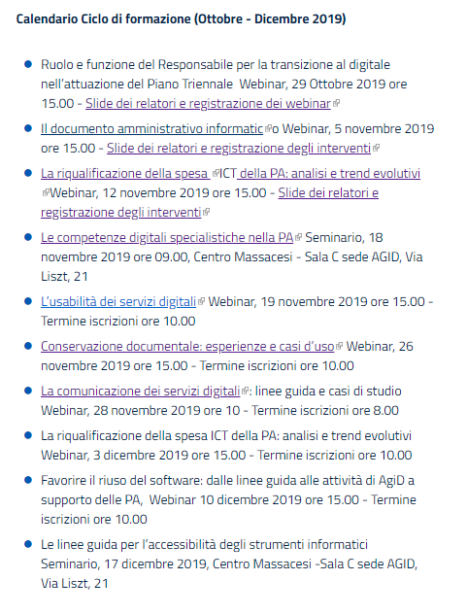
Il primo ciclo di formazione a supporto dei RTD
Formazione gestione e conservazione
Dei documenti informatici
Riuso del software
Usabilità e accessibilità dei servizi
Digitali
La riqualificazione della spesa ICT
La comunicazione dei servizi digitali

Slide 8
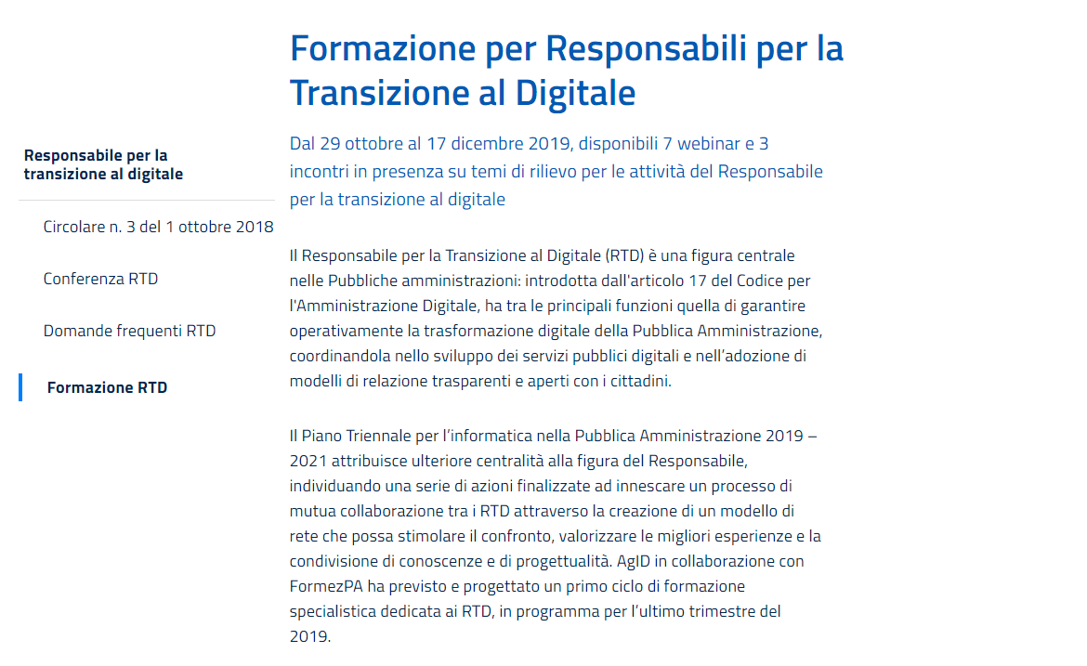
L’area dedicata del sito AgID
https://www.agid.gov.it/it/agenzia/responsabile-transizione-digitale/formazione-rtd

Slide 9
RTD, CAD e comunicazione
Art. 17 CAD
i) promozione delle iniziative attinenti l’attuazione delle direttive impartite dal Presidente del Consiglio dei Ministri o dal Ministro delegato per l’innovazione e le tecnologie;

Slide 10
La comunicazione dei servizi digitali: linee guida e casi di studio
Comunica Italia: la promozione dei servizi pubblici digitali
Glenda Gentili - AgID

Slide 11


Dalla strategia al Piano Triennale per la PA
Previsto dal CAD (art. 14-bis, lettera b) e dalla Legge di stabilità 2016 (art. 1, comma 513 e seguenti), il Piano Triennale è stato costruito sulla base del Modello strategico di evoluzione del sistema informativo della Pubblica Amministrazione.
Ha come riferimento le azioni, la definizione dei fabbisogni finanziari e gli indicatori presenti nella Strategia per la Crescita Digitale, secondo le linee guida del Governo e in coerenza con gli obiettivi e i programmi europei per la trasformazione digitale.
2015 Strategia per la Crescita Digitale
Rappresenta l’Agenda Digitale italiana approvata dal Governo e dalla Commissione Europea
2017 Piano Triennale ICT
Declina azioni e obiettivi da raggiungere per ogni elemento del modello
2014
2015
2017
2016 Modello Strategico ICT
Individua gli elementi tecnici abilitanti per realizzare l’Agenda Digitale
2016
2019
Aggiornamento
Piano Triennale ICT
https://www.agid.gov.it/sites/default/files/repository_files/documentazione/strategia_crescita_digitale_ver_def_21062016.pdf
https://pianotriennale-ict.italia.it/

Slide 12
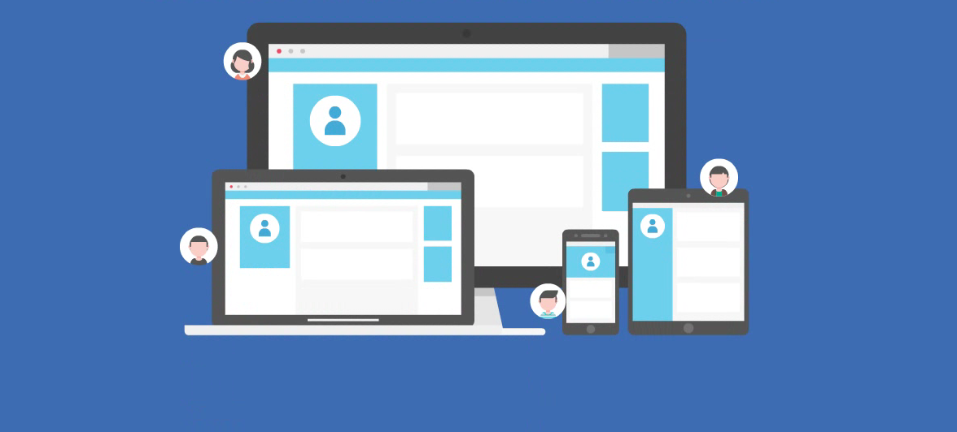
DESI 2019
Secondo il DESI, l’Italia è tra i primi Paesi europei per la creazione di servizi pubblici digitali, ma rimane fanalino di coda per il loro utilizzo da parte di cittadini e imprese.

Slide 13
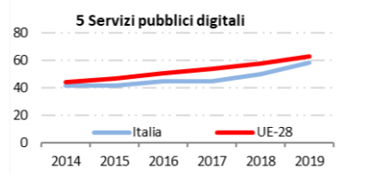
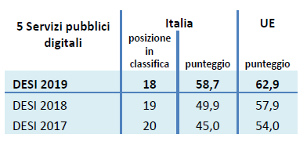
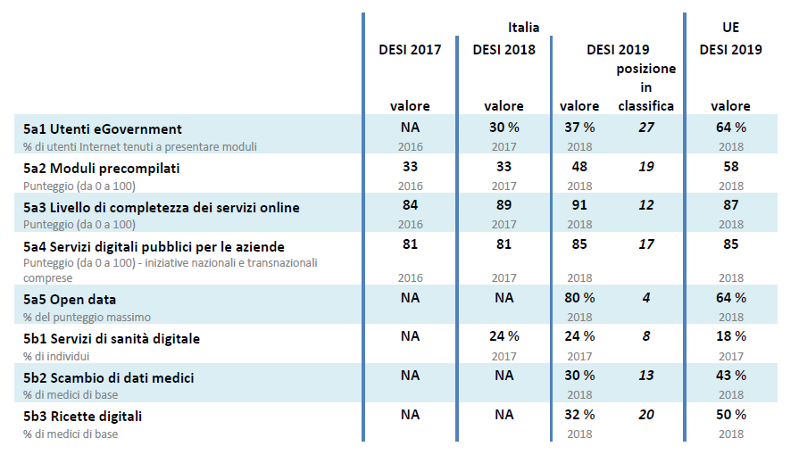

DESI 2019
https://ec.europa.eu/digital-single-market/en/desi

Slide 14

Rapporto Agi-Censis
Il rapporto di ricerca Agi-Censis sulla trasformazione digitale della PA rileva una mancanza di adeguata informazione relativamente ai servizi digitali già attivati dalla PA.
Soltanto il 9,2% si dichiara completamente informato mentre nel 53,4% dei casi l’informazione è carente.

Slide 15
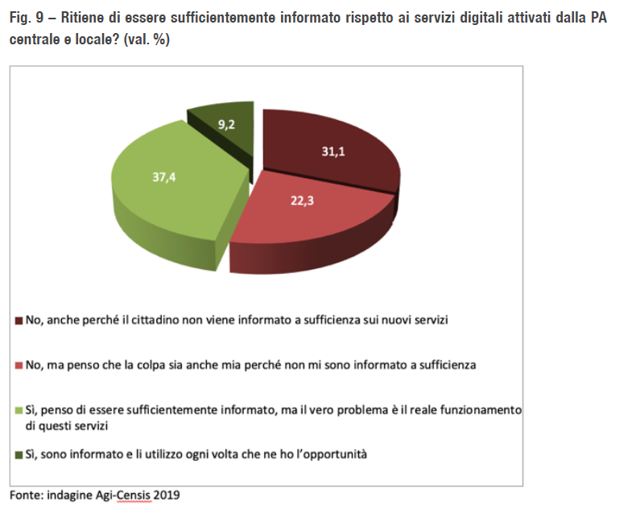
Rapporto Agi-Censis

Slide 16
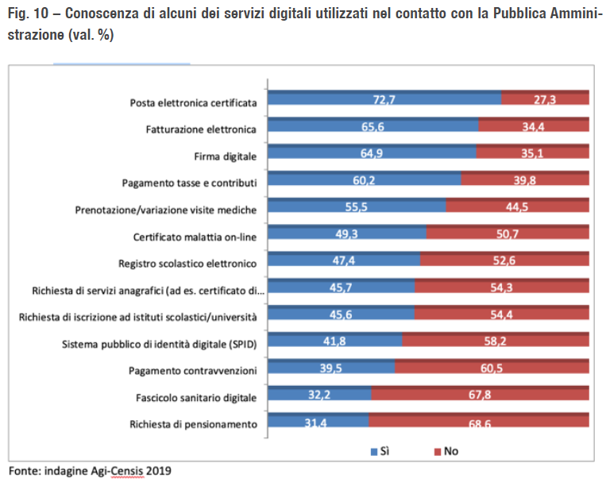
Rapporto Agi-Censis

Slide 17
Cause dello scarso utilizzo dei servizi pubblici digitali?
Scarsa informazione
Poca usabilità
Deficit di competenze digitali
Assenza di connessione
E’ un problema di domanda e offerta

Slide 18
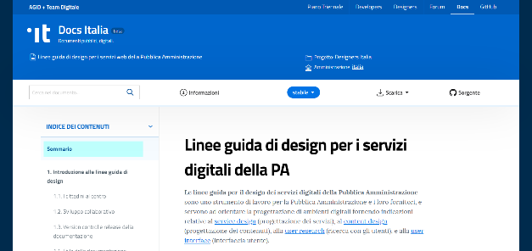
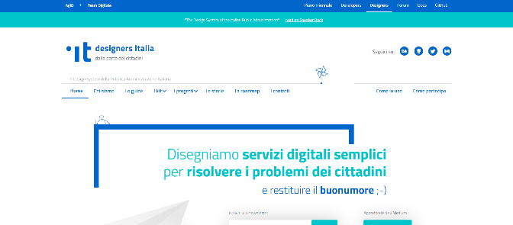
Il ruolo di AgID
Agid lavora per fornire strumenti e metodologie utili a progettare, erogare e monitorare l’usabilità dei servizi digitali delle PA.

Slide 19
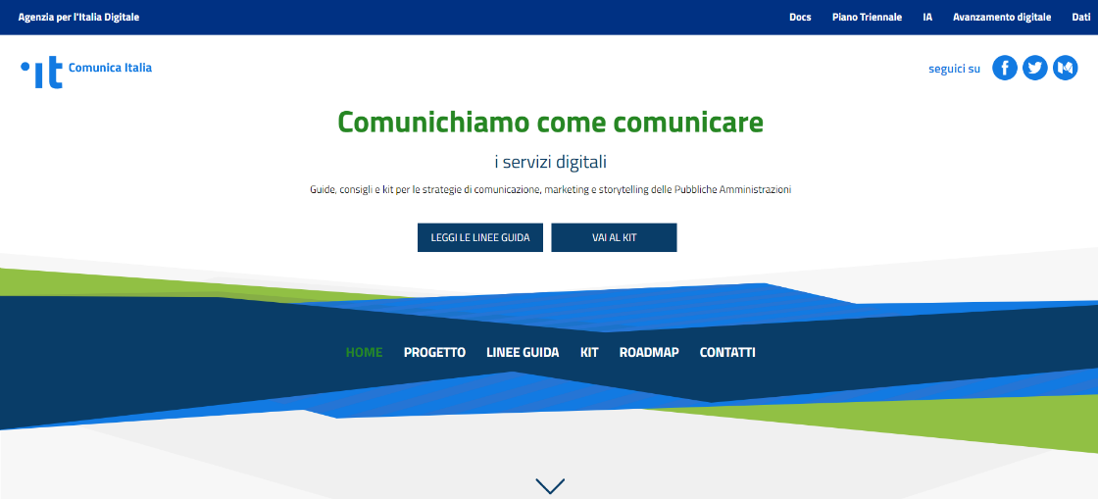
Il ruolo di AgID
Agid ha avviato un progetto specifico per supportare le PA nell’attività di promozione dei servizi delle PA
#Comunica Italia

Slide 20
#Comunica Italia - Obiettivi
Fornire indicazioni strategiche e strumenti per rispondere ai bisogni di promozione dei servizi offerti dalle amministrazioni.
Sensibilizzare i professionisti della comunicazione alla piena comprensione del proprio ruolo all’ interno del percorso di trasformazione digitale dei servizi pubblici.
Abilitare la comunicazione a diventare leva strategica per l’attuazione delle politiche pubbliche.

Slide 21
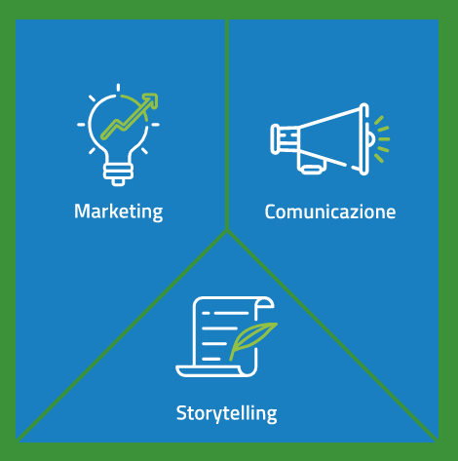

#Comunica Italia - Strumenti
Indicazioni e consigli per orientare strategie di comunicazione, marketing e racconto dei servizi pubblici digitali.
Toolkit promozione dei progetti/servizi digitali off e online.

Slide 22
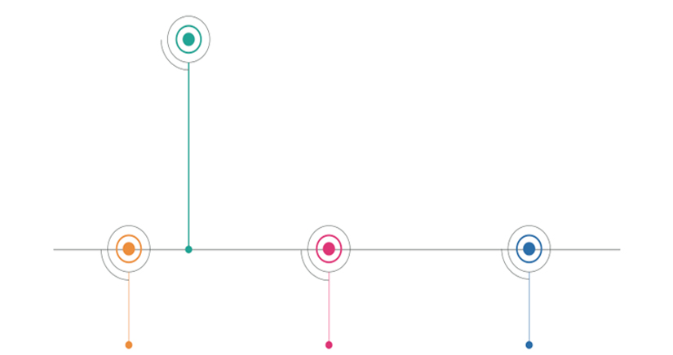
#Comunica Italia - Roadmap
Marzo – Dicembre 2018
Gruppi di lavoro per la definizione del progetto
Consultazione pubblica delle LG
Rilascio delle prime release delle LG
Pubblicazione e presentazione di comunica.italia.it
Implementazione del KIT di SPID
Gennaio 2019
Lancio campagna online di Comunica.italia.it
Febbraio 2019
Rilascio del kit grafico per PagoPA
Marzo 2019
Rilascio del kit grafico per Fascicolo Sanitario Elettronico
Workshop formativi per PAC e PAL

Slide 23
La comunicazione dei servizi digitali: linee guida e casi di studio
Dalla comunicazione digitale allo storytelling: strategie e strumenti di promozione digitale
Angela Creta - AgID

Slide 24


I consumi
Erano tempi eccitanti.
Bastava che la confezione fosse bella.
(Guido Sperandio)

Slide 25
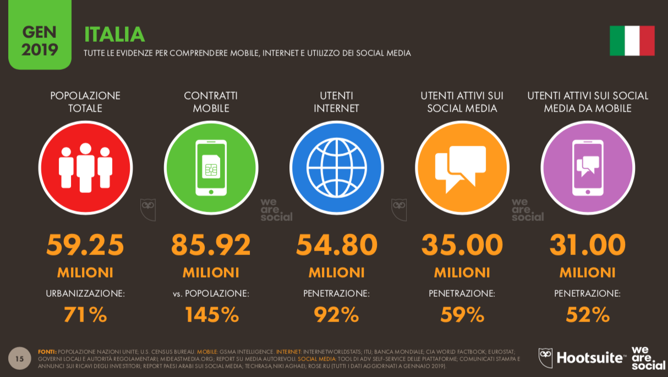

Slide 26
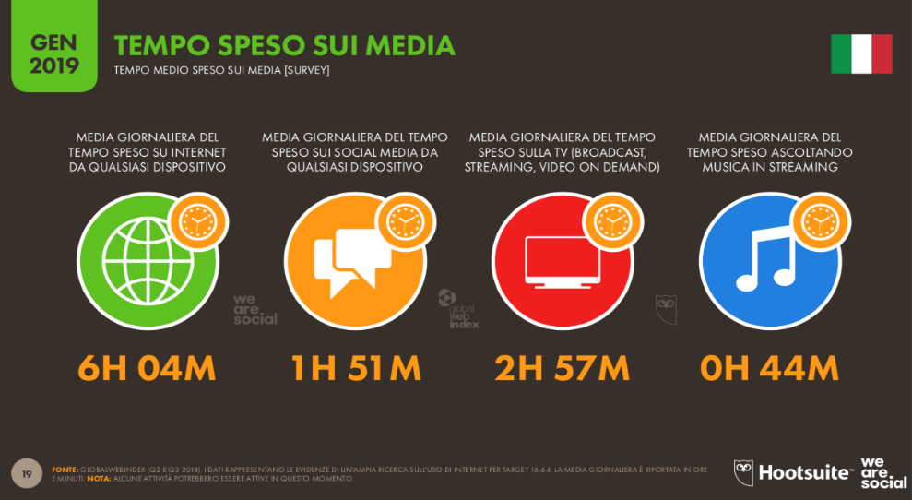

Slide 27

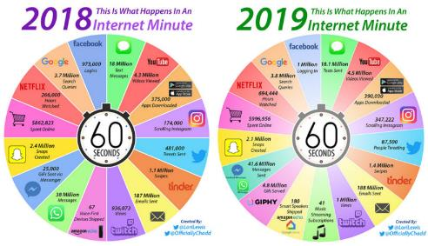
Cosa succede in un minuto in internet

Slide 28

Il fallimento di una relazione è quasi sempre un fallimento di comunicazione.
Zygmunt Bauman

Slide 29


Slide 30
COMUNICA
ITALIA

Slide 31


Slide 32


Slide 33



progetto di AGID
Comunica.italia.it

Slide 34
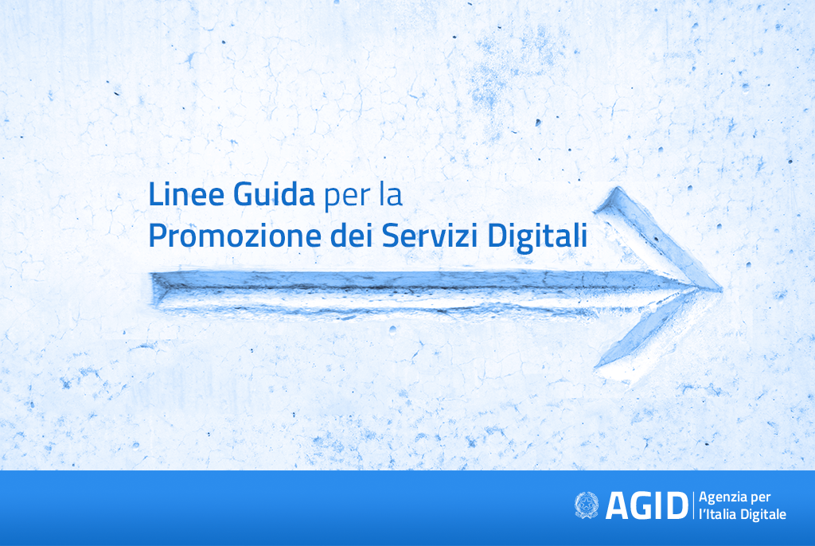

Slide 35
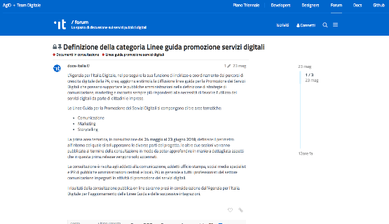
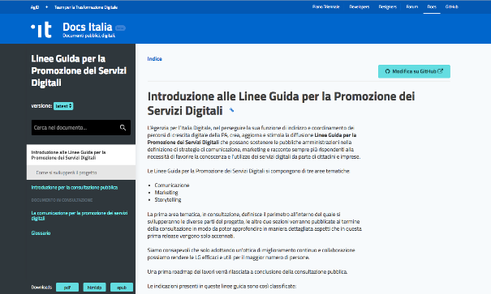
Le Linee Guida e la Consultazione

Slide 36
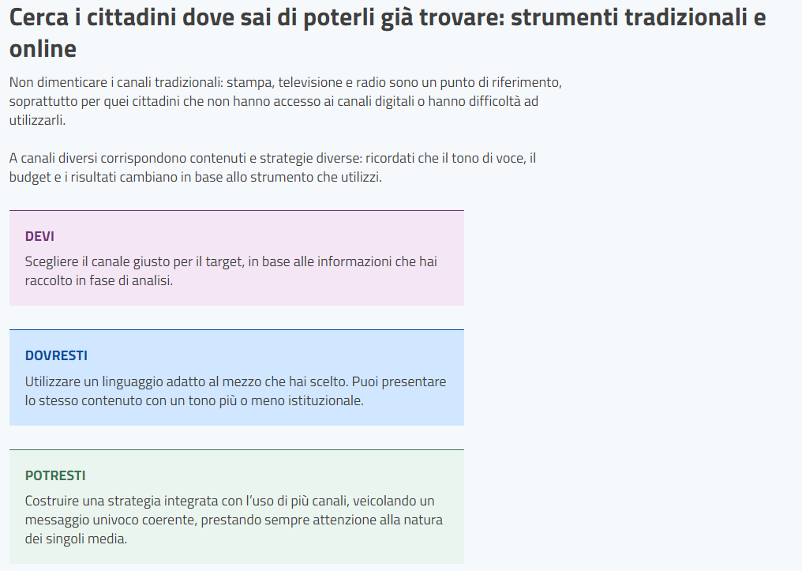
Le Linee Guida
DEVI
DOVRESTI
POTRESTI

Slide 37
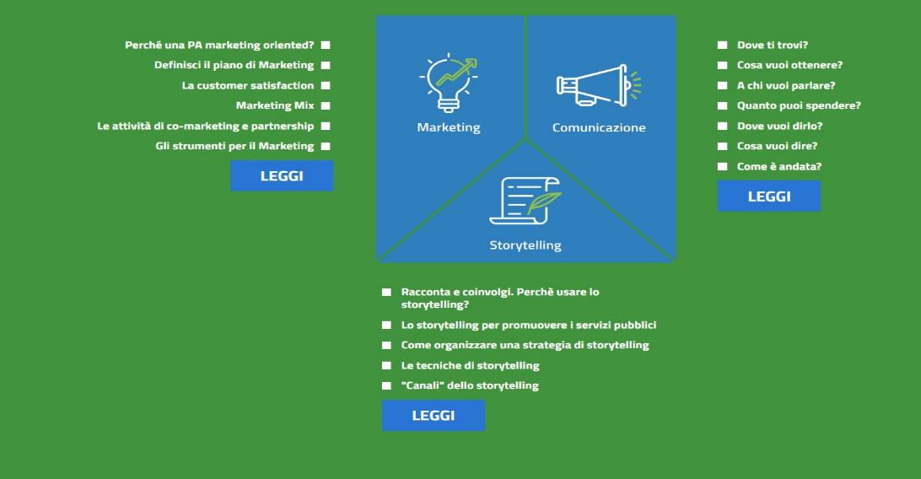
Le Linee Guida

Slide 38
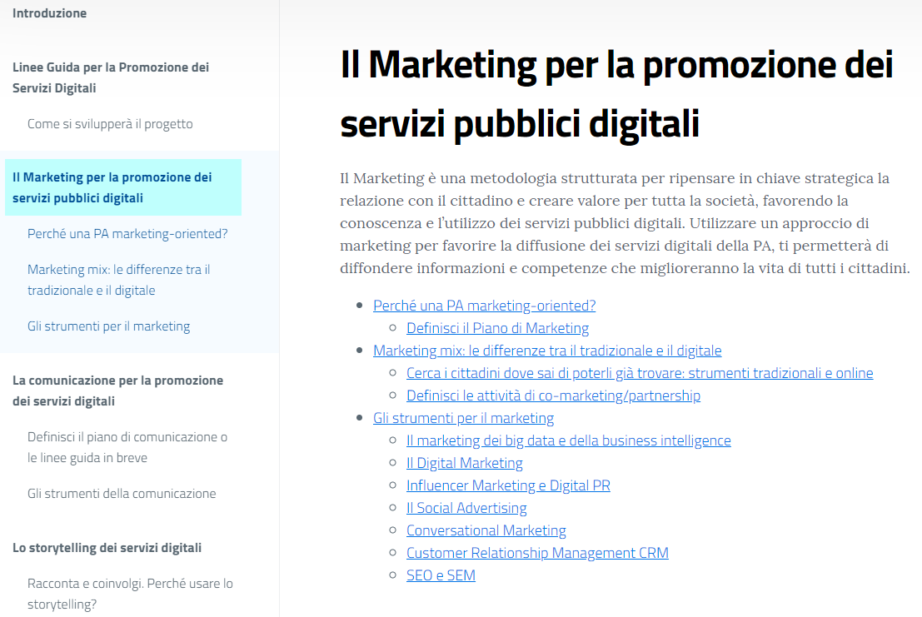
Le Linee Guida

Slide 39


Slide 40
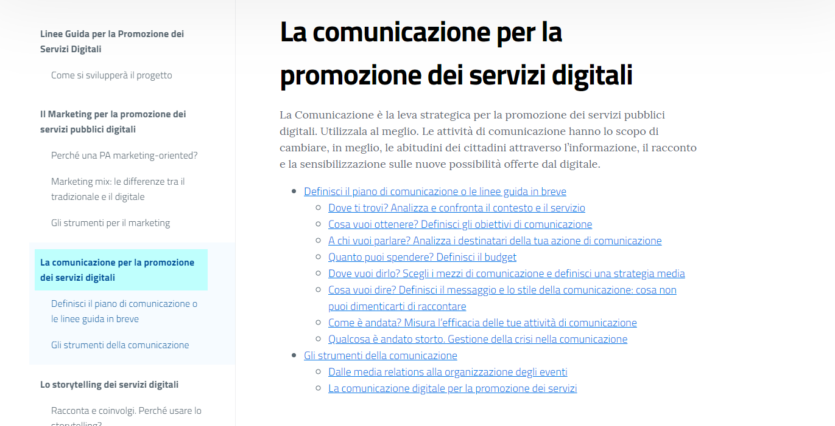
Le Linee Guida

Slide 41


Slide 42
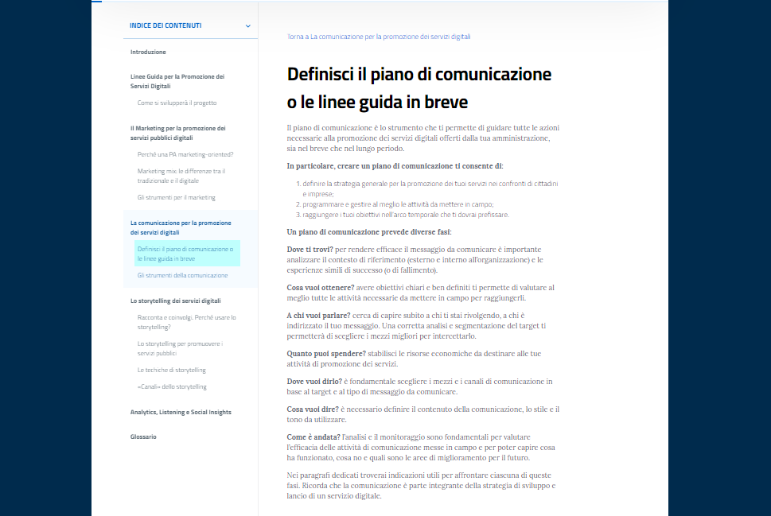
Le Linee Guida

Slide 43
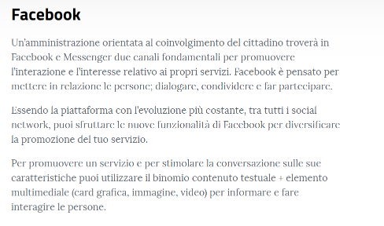
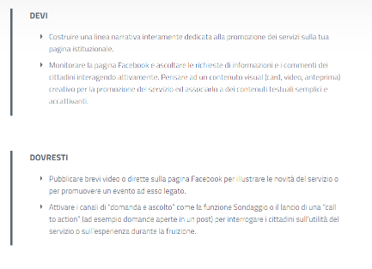
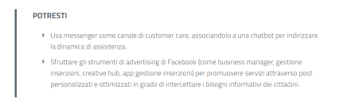
progetto di AGID
Comunica.italia.it

Slide 44
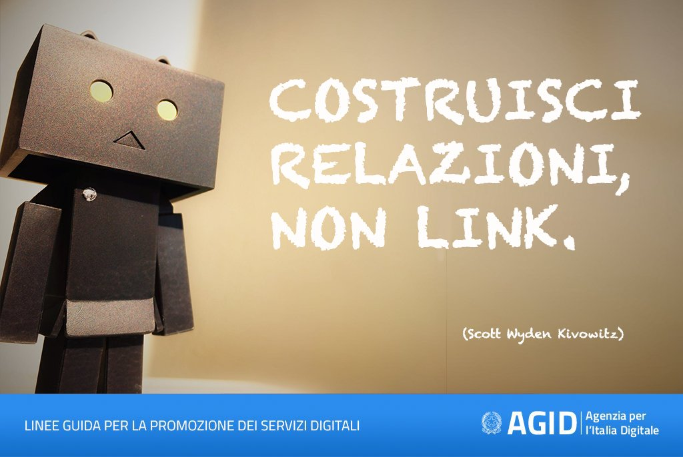

Slide 45
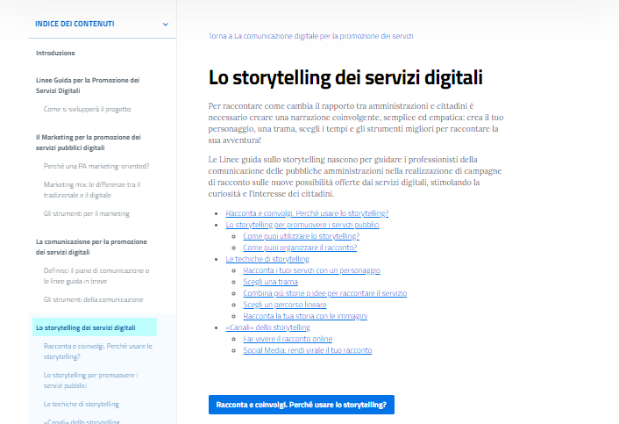
Le Linee Guida

Slide 46
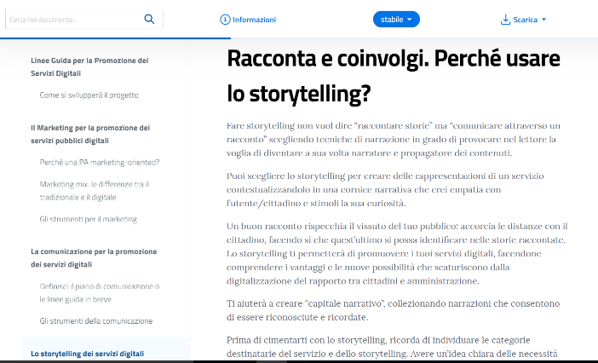

Slide 47
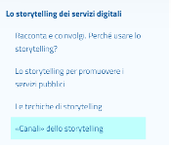
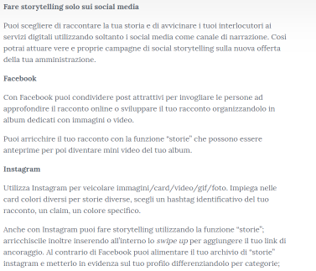
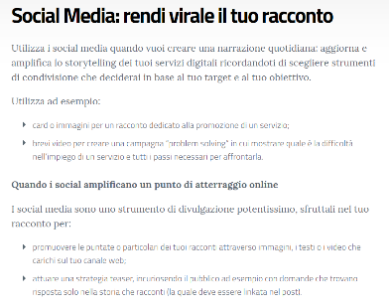
progetto di AGID
Comunica.italia.it

Slide 48


Slide 49
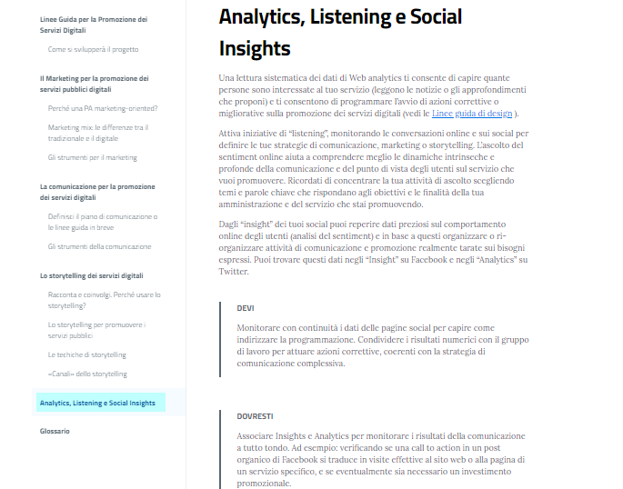
Le Linee Guida

Slide 50
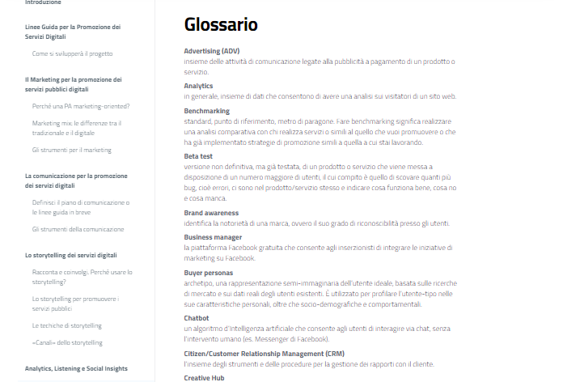
Le Linee Guida

Slide 51
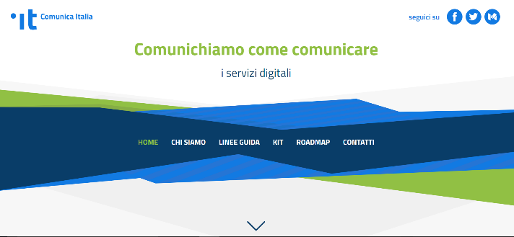
Il sito: comunica.italia.it

Slide 52


Slide 53

I kit
Gestisci la promozione dei servizi accessibili grazie a format grafici e indicazioni operative.
Cosa trovi nei kit
Una guida all’utilizzo e alla personalizzazione dei format
Una guida con gli esempi dei format che troverai nei KIT
Il KIT SPID con i format predisposti per l'utilizzo di immagini e le fotografie
Il KIT SPID con i format predisposti per l'utilizzo delle icone

Slide 54
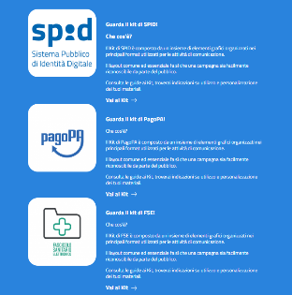
I kit sono il miglior punto di partenza
per usare le strategie di Comunica Italia
Ogni kit contiene strumenti grafici che rispondono ad uno specifico problema o a una specifica esigenza di promozione
Ogni Kit ha delle indicazioni su come personalizzare e usare le grafiche
ogni kit sono associati:
  altri kit;
  linee guida di Promozione dei servizi;
I kit sono un insieme di strumenti grafici pensati per semplificare le strategie di promozione dei servizi offerti dalle amministrazioni.
Ogni kit contiene layout adattabili ad una specifica esigenza di promozione (locandine, flyer, card etc) e fornisce indicazioni su come personalizzare e usare le grafiche.

Slide 55


Slide 56


FORMAT CON FOTO
E TASSELLO IN VERTICALE
IN GENERALE
La struttura grafica e l’impaginato
è semplice e facile da usare.
Può avere uno sviluppo
sia orizzontale che verticale.
Una cornice bianca intorno
più grande nella parte inferiore
dove posizionare i loghi.
HEADLINE
Il titolo è sempre
A bandiera a sinistra
impaginato su più righe
a secondo della lunghezza.
Carattere Titillium Web,
lineare e di facile lettura.
FOTOGRAFIA
Uno spazio centrale dove
inserire la foto, che sia
il più possibile inerente
con il servizio offerto.
BODYCOPY
Anche la body copy
è impaginato a bandiera
a sinistra e viene usato
sempre lo stesso carattere.
TASSELLO
Il tassello, posizionato sempre
a lato del layout, contiene headline
e body copy dell’annuncio.
È di un colore specifico
e trasparente per lasciare
maggiore visibilità alla foto.

Slide 57

FORMAT CON FOTO
E TASSELLO IN ORIZZONTALE
IN GENERALE
La struttura grafica e l’impaginato
è semplice e facile da usare.
Può avere uno sviluppo
sia orizzontale che verticale.
Una cornice bianca intorno
più grande nella parte inferiore
dove posizionare i loghi.
L’unica differenza è che
il tassello, posizionato
nella parte inferiore,
è centrato rispetto alla foto.
La headline e la body copy
sono centrati rispetto al tassello.

Slide 58

FORMAT SENZA FOTO
E TASSELLO IN VERTICALE
IN GENERALE
HEADLINE
La struttura grafica e l’impaginato
è semplice e facile da usare.
Può avere uno sviluppo
sia orizzontale che verticale.
Una cornice bianca intorno
più grande nella parte inferiore
dove posizionare i loghi.
Il titolo è sempre
A bandiera a sinistra
impaginato su più righe
a secondo della lunghezza.
Carattere Titillium Web,
lineare e di facile lettura.
BODYCOPY
Anche la body copy
è impaginato a bandiera
a sinistra e viene usato
sempre lo stesso carattere.
TASSELLO
Il tassello, posizionato sempre
a lato del layout, contiene headline
e body copy dell’annuncio.
È di un colore specifico
e trasparente e coerente
con il format della foto.
ICONA
Il format senza foto prevede
la presenza di un’icona
inerente al servizio offerto.
Sono scaricabili direttamente
dal portale e sono in formato vettoriale.

Slide 59

FORMAT SENZA FOTO
E TASSELLO IN ORIZZONTALE
IN GENERALE
La struttura grafica e l’impaginato
è semplice e facile da usare.
Può avere uno sviluppo
sia orizzontale che verticale.
Una cornice bianca intorno
più grande nella parte inferiore
dove posizionare i loghi.
L’unica differenza è che
il tassello è centrato rispetto
rispetto alla cornice.
La headline e la body copy
sono centrati rispetto al tassello.

Slide 60


FORMAT IN ORIZZONTALE

Slide 61


FORMAT IN VERTICALE

Slide 62
Flyer A5 - formato: 148x210
Segui le istruzioni rispettando le dimensioni, le proporzioni, le distanze e i margini indicati.
Ricordati che il visual in questo format è rappresentato dalla foto e che scegliere una buona foto può fare la differenza e dare grande valore al tuo contenuto.
Lascia 10mm di spazio bianco ai 4 lati
Dimensioni box foto: mm128x160.
ESEMPIO
La headline:
corpo 28pt,
bandiera sx.
Dimensioni box testo:
mm70x la lunghezza del testo,
lascia 10mm di margine
a dx, sx e in alto,
colore Blu Italia
#0066C (RGB) al 60%.
.
La body-copy: corpo 12pt, bandiera sx.
Il logo Ente:
in basso a dx,
allinea in verticale al box foto e in orizzontale con logo prodotto.
Il logo prodotto: in basso a sx,
allinea in verticale al box testo,
centra in verticale
tra fine box e fine pag.

Slide 63
Copertina Facebook cover – formato px: 851x315
Segui le istruzioni rispettando le dimensioni, le proporzioni, le distanze e i margini indicati.
ESEMPIO
Lascia 25px di spazio bianco ai 4 lati.
Dimensioni box testo:
px 570x230,
lascia 40px di margine in alto,
colore Blu Italia
#0066C (RGB) al 60%.
La headline:
corpo 32pt,
centrato.
Dimensioni fondo:
px765x200.
Colore blu:
35-50-100 (RGB).
Il logo prodotto: in basso a sx,
allinea in verticale al box testo,
centra in verticale
tra fine box e fine pag.
Il logo Ente: in basso a dx,
allinea in verticale al box foto
e in orizzontale con logo prodotto.
L’ icona: in basso
centrata, larghezza
max 300mm.

Slide 64


LIBRERIA ICONE
SERVIZIO:
Bollo Auto
SERVIZIO:
Ticket Sanitari
SERVIZIO:
Mensa Scolastica
SERVIZIO:
Tari
SERVIZIO:
Tasse Universitarie

Slide 65


Slide 66
La comunicazione dei servizi digitali: linee guida e casi di studio
Esperienza PA centrale
Xxxxx - Amministrazione

Slide 67
La comunicazione dei servizi digitali: linee guida e casi di studio
Esperienza PA locale
Xxxxx - Amministrazione

Slide 68

Grazie per l’attenzione
Il Paese che cambia passa da qui.
agid.gov.it

